Slide 2
Persoonlijke verdieping als bron van kracht
Hoofdstuk 1
Marc Desmet

Slide 3
Inhoudsopgave
Hoe als individu staande blijven? Proeven van de essentie
Verbinding met de bron: re-member waar het begon
Verbinding als binding met de zaak en jezelf
Verbinding van mijn wonden
Verbinding van geest en lichaam bij beslissingen
Verbinding met je dodehoekspiegel
Verbinding met de zwaksten
Verbinding met de ander die je doet lijden
Lijden-zonder
Lijden-tegen
Lijden-met
Verbinding met de armen in de wereld
Verbinding door humor

Slide 4
Mensbeeld en communicatie
Hoofdstuk 2
Alfons Marcoen

Slide 5
Inhoudsopgave
Beeldvorming bepaalt het contact
Echt zien, luisteren en spreken
Echt zien
Echt luisteren
Echt spreken
Mensbeeld
Persoon-in-context
Groei, behoud en verliesverwerking
Winst en verlies
Zinzoeker en zingever
Ouderenbeeld
Negatieve stereotypen en emotionele vooroordelen
Geleefd, gesproken en besproken ouderenbeeld
Van deficitmodel en rust-roestmodel naar competentiemodel
Professioneel engagement: zingeving en waardebeleving
Toetsstenen voor kwaliteit

Slide 6
Overdracht en tegenoverdracht
Hoofdstuk 3
Marc Hebbrecht

Slide 7
Inhoudsopgave
Emotionele en seksuele reacties in de hulpverleningsrelatie
Overdracht
Tegenoverdracht
Projectieve identificatie
De complexiteit van de therapeutische relatie
Erotische overdracht en tegenoverdracht
Adequaat omgaan met overdracht en tegenoverdracht
In de relatie en bij lichamelijk onderzoek
Met betrekking tot medicatie
Bij depressie
In voeling met de grenzen van de therapeutische rol
Inzicht leidt tot kwaliteit

Slide 8
Burn-out
Hoofdstuk 4
Manu Keirse, Lien Keirse, Wouter Keirse

Slide 9
Inhoudsopgave
Meer weten kan helpen
Burn-out is geen depressie
Waaraan ligt het
Werken met mensen als bron van burn-out
Concentratie op de minder positieve kant van mensen
De aard van de patiënten
De spelregels
Het zou mij kunnen overkomen
Te intense betrokkenheid
De werkorganisatie als bron van burn-out
Te veel, te snel
Gebrek aan zelfbepaling
Intercollegiale contacten
De kwaliteit van de leiding
Regels en procedures

Slide 10
Inhoudsopgave
Persoonlijke kenmerken als bron van burn-out
De effecten van burn-out
De kostprijs voor de hulpverlener
De kostprijs voor de job
De kostprijs voor het gezin
Burn-out verhelpen
Jezelf helpen
Acties gericht op je stijl van werken
Acties gericht op je stijl van leven
Collegiale verhoudingen als hulp
Organisatorische benaderingen als hulp
Burn-out verkomen
Preventie van burn-out is werken aan kwaliteit

Slide 12
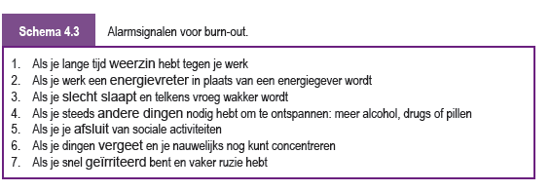

Slide 13
Promotie van de praktijk
Hoofdstuk 5
Manu Keirse, Lien Keirse, Wouter Keirse

Slide 14
Inhoudsopgave
Meer dan een naamplaat op de deur
Het initiatief van de extra stap
Componenten van een succesvolle praktijk
Zorg dragen voor de patiënten die je hebt
Maak optimaal gebruik van je tijd
Momenten van waarheid
Het contact aan de telefoon
De ontvangstkamer of onthaalruimte
Een persoonlijke noot
Bijzondere aandacht op bijzondere momenten
Nieuwe patiënten aantrekken
Gemotiveerde medewerkers
Het geheel wordt bekeken vanuit de zwakste schakel

Slide 16
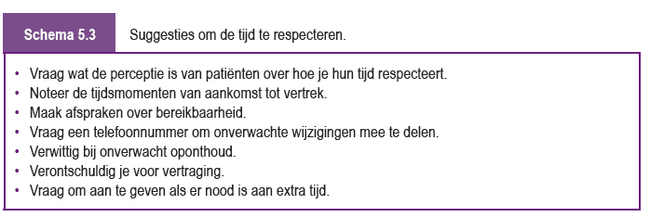
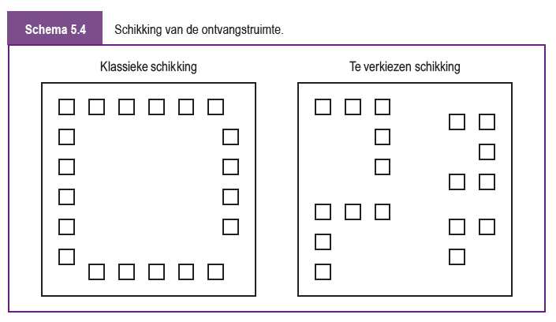

Slide 17
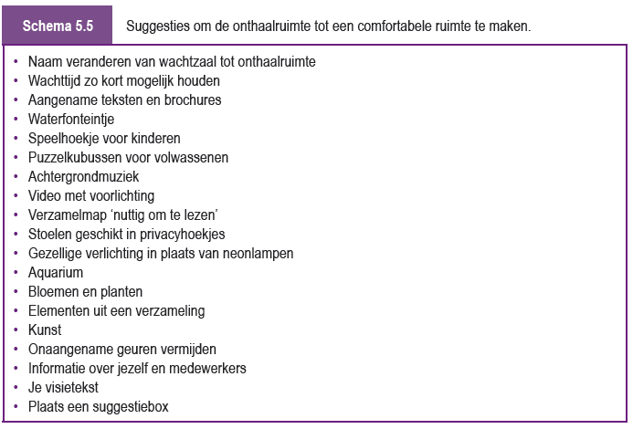

Slide 18
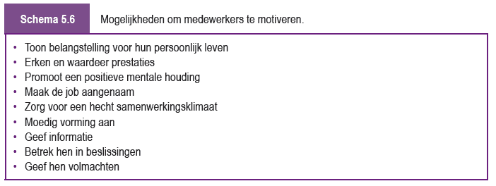

Slide 19
Omgaan met onzekerheid
Hoofstuk 6
Geert Pint

Slide 20
Inhoudsopgave
Onzekerheid als dagelijkse realiteit
Onzekerheid bij de patiënt beluisteren
Onzekerheid bij de zorgverlener herkennen en erkennen
Factoren bij de arts die bijdragen tot onzekerheid
Inadequate communicatie
Onzekere inschatting van kansen
Mate van functioneren in een onzekere omgeving
Onderzoeksresultaten zijn voor interpretatie vatbaar
Situaties waarin evidence based therapie niet mogelijk is
Onvoldoende mogelijkheden om evidentie te valideren
Strategieën om medische onzekerheid te hanteren
Praktische toepassingen
Je kent de uitkomst nog niet
De zorgverlener weet het even niet
Niet-pluisgevoel
Onzekerheid en eigen functioneren

Slide 21
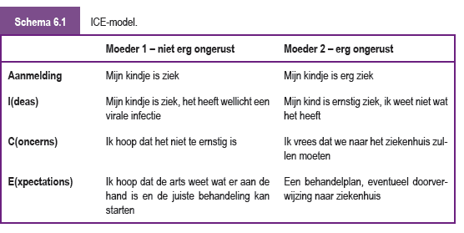

Slide 22
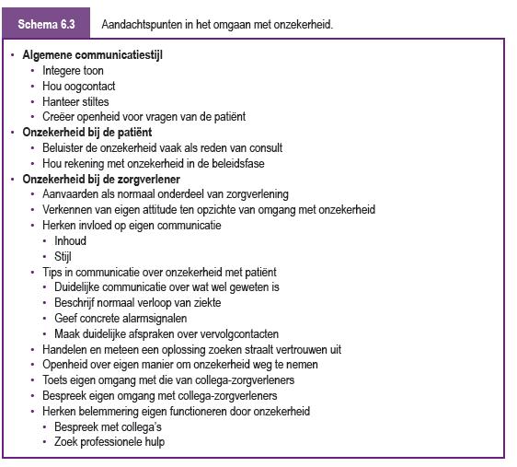

Slide 23
De virtuele derde partner in de spreekkamer
Hoofdstuk 7
Marc Van Nuland

Slide 24
Inhoudsopgave
De zacht zoemende derde partner in het consult
De kwaliteit van de zorg verbeteren met de pc
Meer dan het gebruik van het EMD
Hoe artsen hun pc gebruiken in de spreekkamer
Pc-gebruik gezien door de ogen van een patiënt
Goede communicatie en adequaat pc-gebruik integreren
Meerwaarde of stoorzender

Slide 25
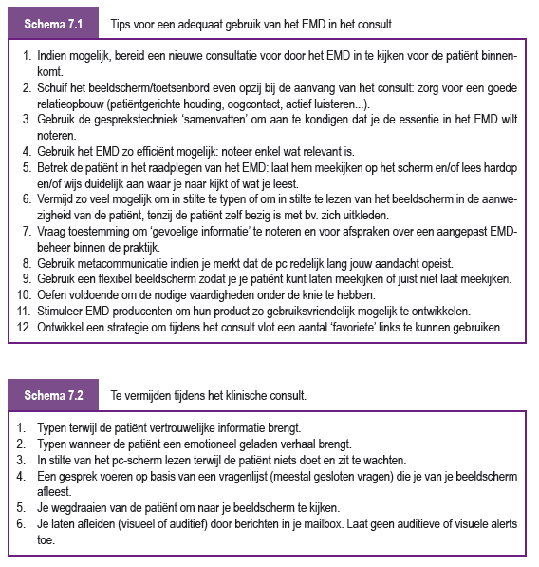

Slide 26
De dokter is ziek
Hoofdstuk 8
Marleen Brems

Slide 27
Inhoudsopgave
Op een andere stoel
De arts wordt patiënt: een moeizaam proces
De eerste symptomen
De rollen omgedraaid
Verlies van professionele attitude
De arts-patiënt wordt een andere arts
De arts heeft een huisarts nodig
De patiënt van de chronisch zieke arts
De arts van de arts
Spelregels voor de kwaliteit van zorg
Voor alle betrokkenen
Voor de geconsulteerde arts
Voor de arts die ook patiënt is

Slide 28
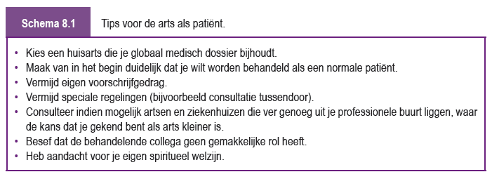

Slide 29
Door de ogen van de patiënt
Hoofdstuk 9
Annemie Vandermeulen

Slide 30
Inhoudsopgave
De arts als medicijn
Geen twijfel aan de vakbekwaamheid
De mythe van de mondige patiënt
Genezingsproces bepaald door tevredenheid
Relatiemodellen
De arts-patiëntrelatie in de spreekkamer
De patiënt kan er iets aan doen

Slide 31
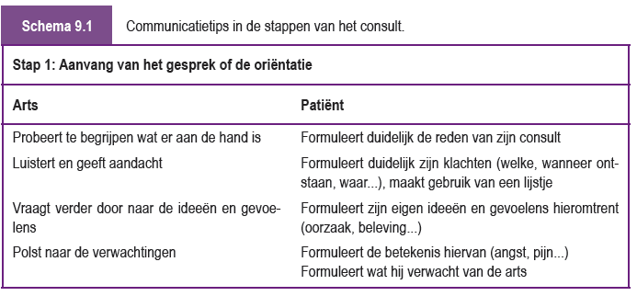
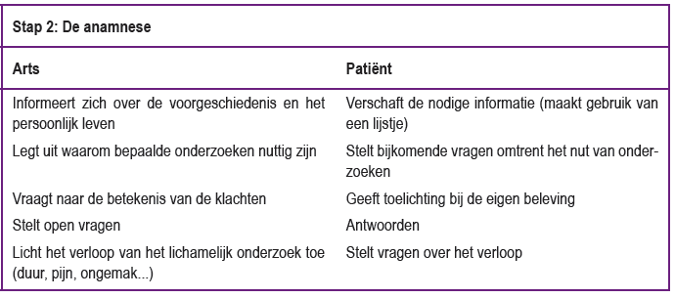

Slide 32
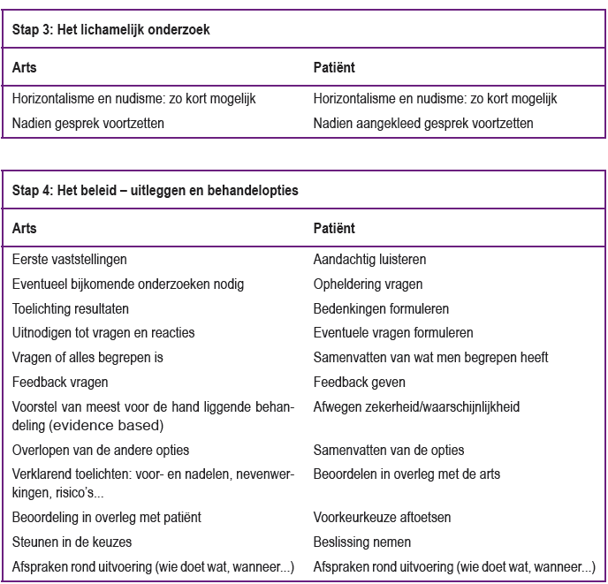

Slide 33
